Slide 1
天文学新概论 第五版
虚拟天文台与天文信息学2020年学术年会
南开大学 苏宜
2020.11 厦门

Slide 2
天文学新概论
34万字 37万字 45万字 55万字 78万字

Slide 3
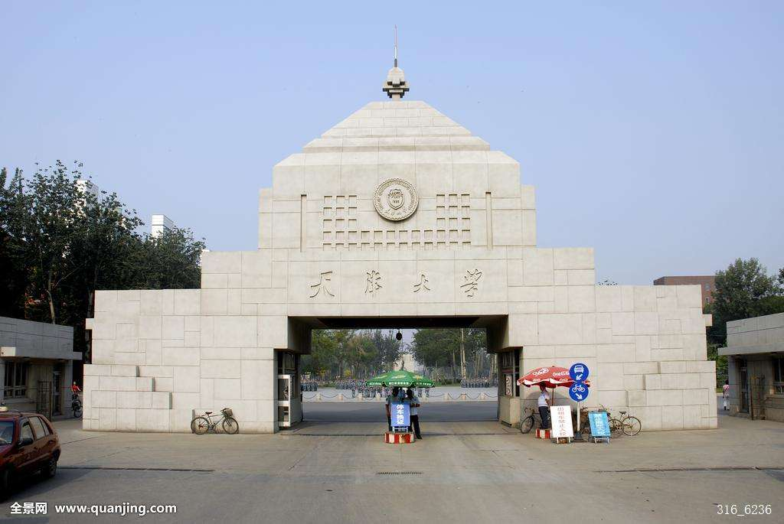
面向全校文理工医的《天文学概论》公选课 1993南开大学 1997扩展至天津大学 至2017年底，连续49学期 两校选课学生共26163人

Slide 4
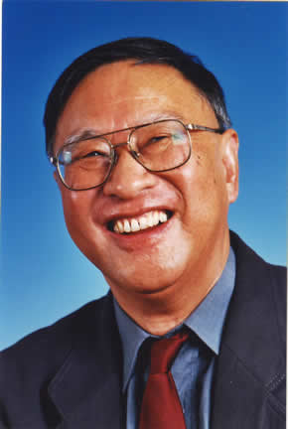
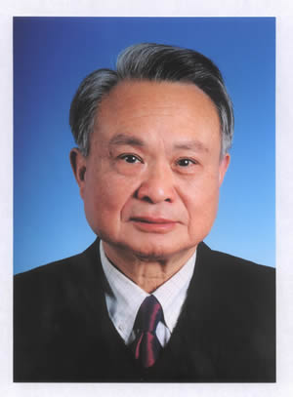
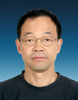
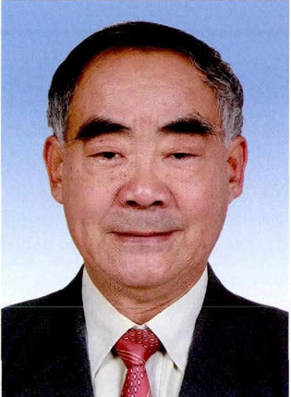
院士评语
南京大学孙义燧：避开了数理方面的困难，全面叙述天文学的基本概念和近代发展，逻辑严谨、深入浅出、条理分明，文风朴实而优美。
南京大学苏定强：选材和结构很符合当前国际上天文学研究的重点范围。行文流畅，文笔优美，是对大学生进行科学素质教育的很好的教材。
国家天文台武向平：天文学新概论一书，影响了很多学生，我也有幸阅读并保存。期望早日读到新版！
国家天文台汪景琇：近日我在中国科学院大学讲授‘发现宇宙’通识课，《天文学新概论》第五版对我很有启发，很有帮助。

Slide 5
专家推荐
国家天文台李竞：都是扎扎实实、清清楚楚的天文现象跟它的理论, 简明易读，恰如其分地反映了当代天文学的时代特征。
北京大学吴学兵：78万字，530页！加入了近十年最新的天文进展。疫情期间我讲基础天文课就参考了书中的一些内容，大有帮助。
南京大学萧耐园：近年来同类型书籍中出类拔萃、独树一帜的优秀著作。
上海科教出版社卞毓麟：读这本书可以大致了解今日天文学的全貌。这样的中文书，恐怕是独一无二的了。
中科院西安分院吴守贤：见此佳作，堪传后世。

Slide 6
读者网评
一本有情怀的书，一位孤独的观星老人的作品。
虽为概论，却涉及相当深厚的知识；虽为自然科学，却饱含诗的语言。
很多教材都写得天花乱坠，繁琐无比；这本书却深入浅出，内容前沿。
从来没有看到过用如此简洁明快的语言文字，把最复杂的事情讲述得如此明瞭的书。
如果你想丰富知识，阅读一些常人所不读之书，那就来读这本书吧，开阔视野，启迪思想。

Slide 7
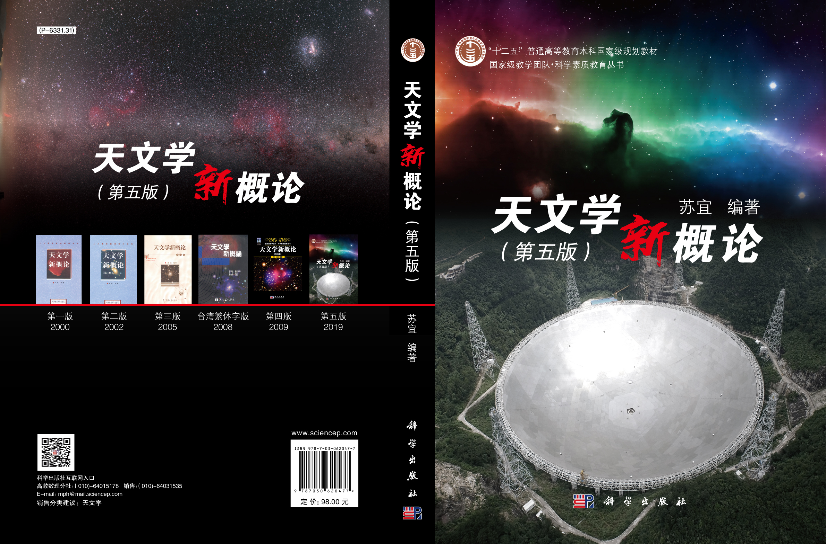
天文学新概论第五版2019年11月初印 2020年10月总第21次印刷 有近300处纠错、数据更新和文字润色等 新印本外貌的不同是书脊有一个红字 字数68万改为78万 版权页上印着“第二十次一印刷”
第五版不再使用光盘 将1048幅彩色插图（含动画33幅）
放在科学出版社
“爱一课”互动教学平台上

Slide 8
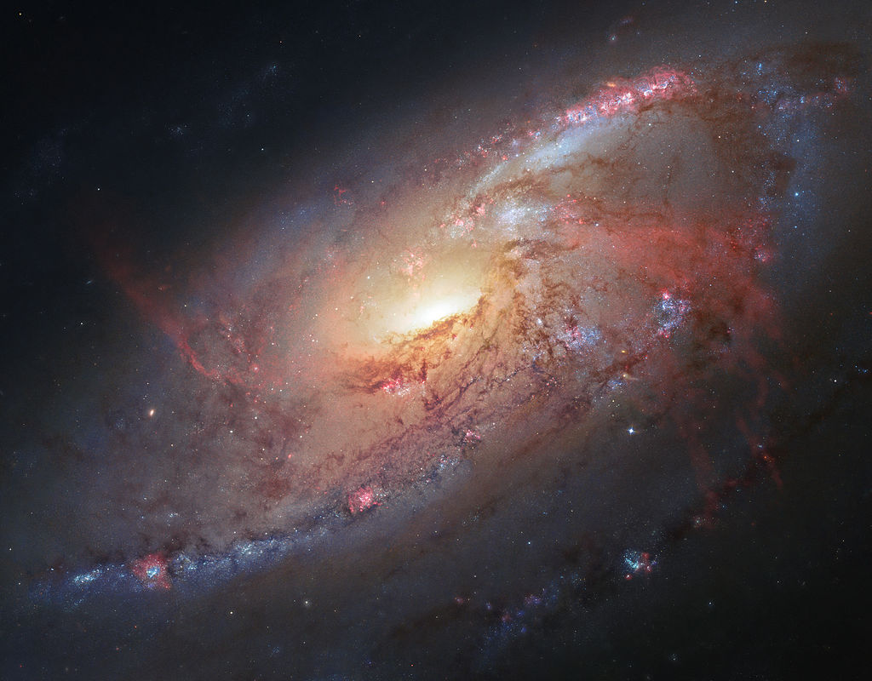
第21次印刷本467页
仰望苍穹，宇宙之浩渺寥廓和物质的稀少寡淡成为鲜明的对比。如果把所有天体物质都打成碎屑，再均匀散布到宇宙各处，那么，在以地球到月亮的距离为半径的球形空间里，只有不到100克重子物质（即以中子、质子为主体的普通物质——天文上称为亮物质）。
图 10.5.18

Slide 9
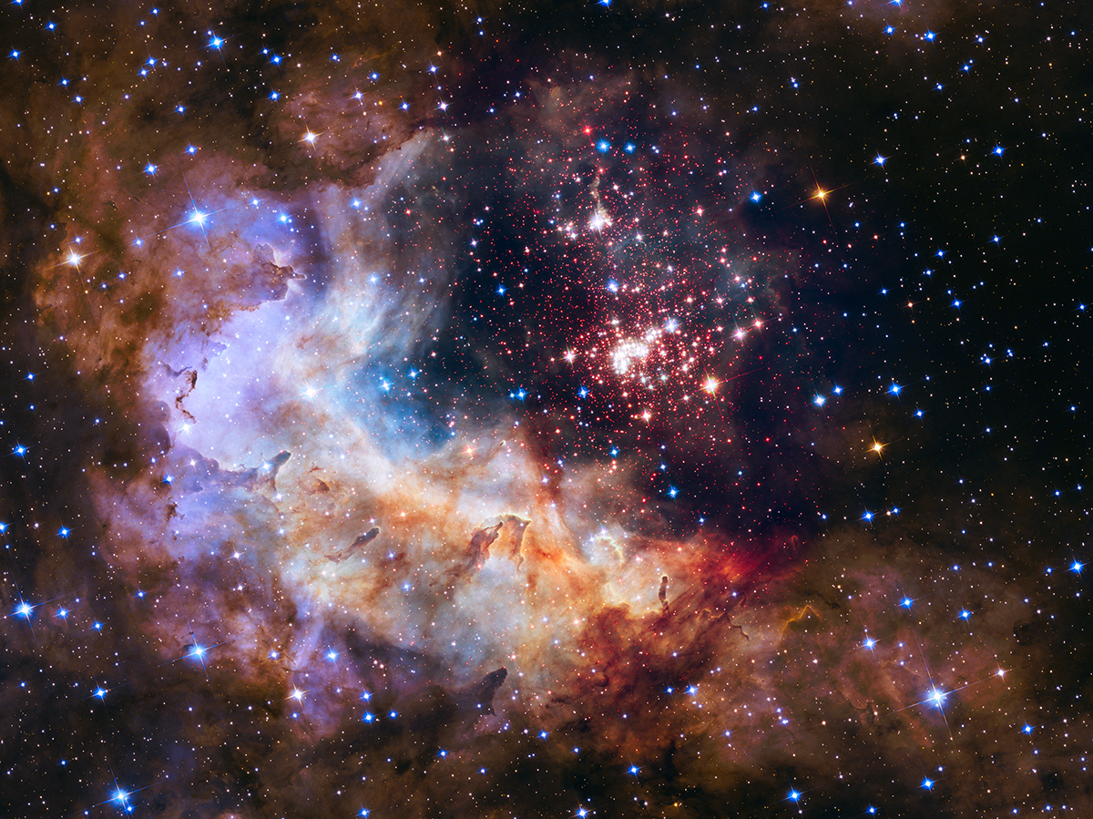
第21次印刷本485页
在这个由物质组成的宇宙中，人类几千年的文明辛辛苦苦积累起来的科学知识，只限于对普通物质——亮物质的了解。……它们仅占宇宙物质总量的不足5%。
余下95%属于我们全不知晓的“两暗”物质：暗物质 和 暗能量。
图 9.2.14

Slide 10
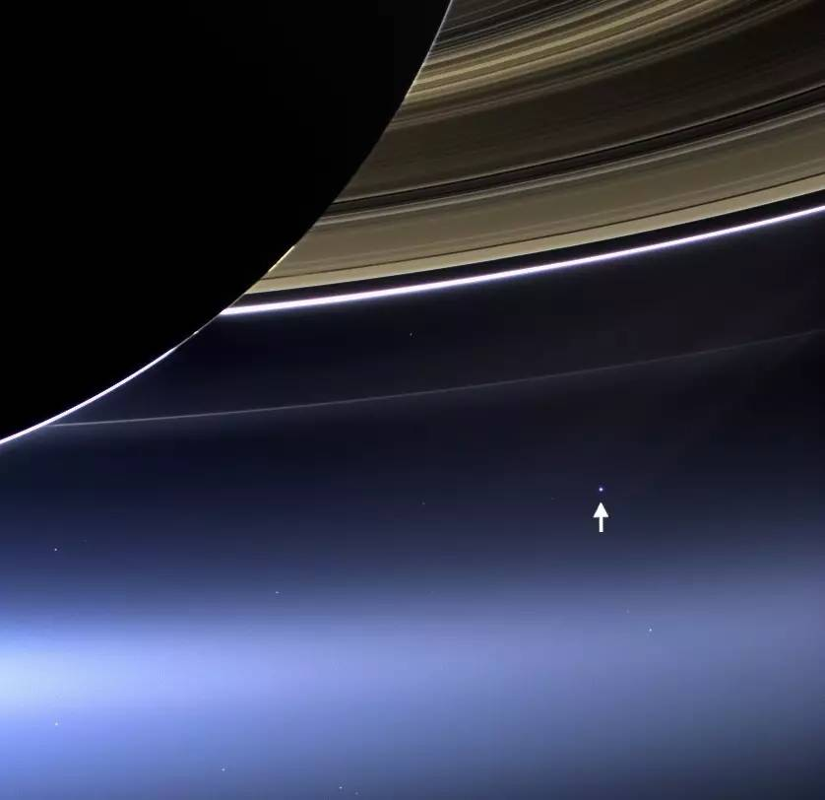
第21次印刷本33页
箭头所指是远在14亿千米之外的地球。卡尔•萨根写道：“那个光点，就是我们的家园，我们的一切。你所爱的每一个人，你认识的每一个人，你听说过的每一个人，曾经有过的每一个人，都在它上面度过他的一生。……超级明星、最高领袖、人类历史上的每一个圣人与罪犯，都住在这里,一粒悬浮在阳光中的微尘。”
卡西尼土星照片

Slide 11
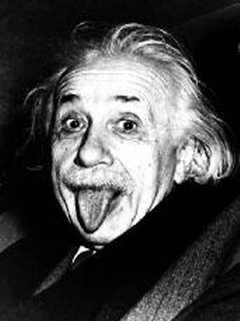
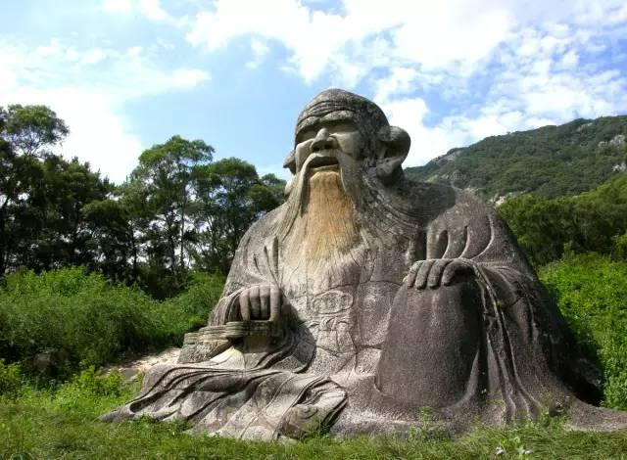
第21次印刷本505页
天下万物生于有，有生于无。——中国 老子
人类独具的那令人惊奇的思维的力量——在迷途中知返，在进取时跳跃——最终从宇宙的纷繁复杂中发现，主宰宇宙的基本定律竟是那样的单纯、简洁和壮丽。——美国 索恩
宇宙中最不可理解的事，是宇宙是可以理解的。——爱因斯坦

Slide 12
谢谢大家！

